Slide 1
Rôles et mandats en comptabilité professionnelle COMP40911
ASAP (rétroaction)

Slide 2

ASAP
Crédit photo : Pixabay

Slide 3
Votre mandat
Le conseil demande qu’un tiers indépendant valide le calcul et prépare un rapport assorti d’une forme d’assurance.
Le conseil se demande si le plan anti-sinistre doit être améliorer et comment ils devraient l’être.

Slide 4
Tout ce passe ici …
« C’est ici qu’entre en jeu votre cabinet. Chez ASAP, nous avons un régime de primes annuelles qui prévoit que les membres de la direction reçoivent une prime basée sur un pourcentage du bénéfice net de l’entreprise. Or, la direction estime qu’elle ne doit pas être tenue responsable de facteurs indépendants de sa volonté et elle a demandé que les résultats de fin d’exercice de l’entreprise au 30 septembre 2014 soient ajustés pour tenir compte de l’impact financier du séisme aux fins du calcul des primes. Notre Conseil d’administration a accepté que le calcul des primes soit ajusté en conséquence. Un montant a été calculé par le chef des finances, mais le Conseil demande qu’un tiers indépendant valide ce calcul et prépare un rapport assorti d’une certaine forme d’assurance quant aux chiffres (Annexe IV). Le Conseil s’inquiète aussi du nombre de plaintes de clients. Il se demande si le PA et sa gestion auraient besoin d’être améliorés et, le cas échéant, comment ils devraient l’être.»

Slide 5
Plan de réponse
Établir les coûts officiels du sinistre.
Rapport avec assurance.
Amélioration du plan anti-sinistre.
Gestion du plan anti-sinistre.

Slide 6
Budget de temps et stratégie de rédaction Temps de lecture approximative et plan : 30 minutes
Budget de temps
Ordre de rédaction
# 1
Établir les coûts officiels du sinistre.
Rapport avec assurance.
Amélioration du plan anti-sinistre.
Gestion du plan anti-sinistre.
23 minutes
# 2
10 minutes
# 3
21 minutes
# 4
6 minutes
60 minutes

Slide 7

Occasion d’évaluation #1 – Comptabilité de gestion Évaluation des coûts du sinistre
Redresser le calcul
Justifier les ajustements
Possibilités de 9 ajustements
Comparer au résultat initial
Conclure le caractère adéquat
Crédit photo : Pixabay

Slide 8
Exemple d’une annexe chiffrée Excel
But
Calcul
Validation
Détails
Conclusion

Slide 9
N’hésitez pas à commenter le résultat
Que nous dit le résultat de la validation?
Toujours mettre en évidence le biais.
Expliquer pourquoi les gens sont incités à agir de la sorte sans nécessairement les accuser.

Slide 10
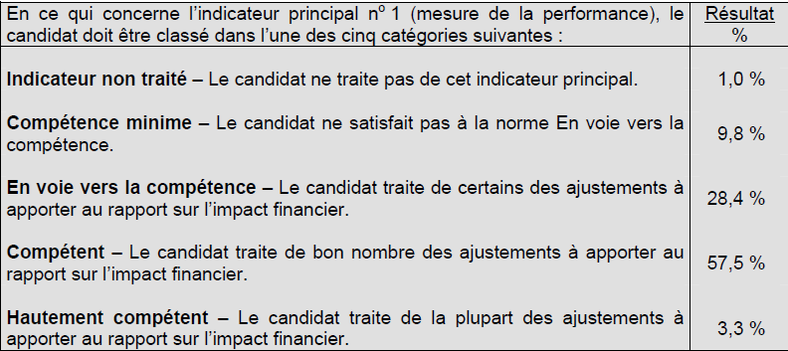
Occasion d’évaluation #1 – Comptabilité de gestion Évaluation des coûts du sinistre

Slide 11
Occasion d’évaluation #2 Compétence habilitante
Est-ce que la direction semble
avoir un parti pris?
Que pensez-vous de l’ajustement pour le calcul de prime pour les membres de la direction?
La direction a-t-elle une part de responsabilité dans la gestion de crise?

Slide 12
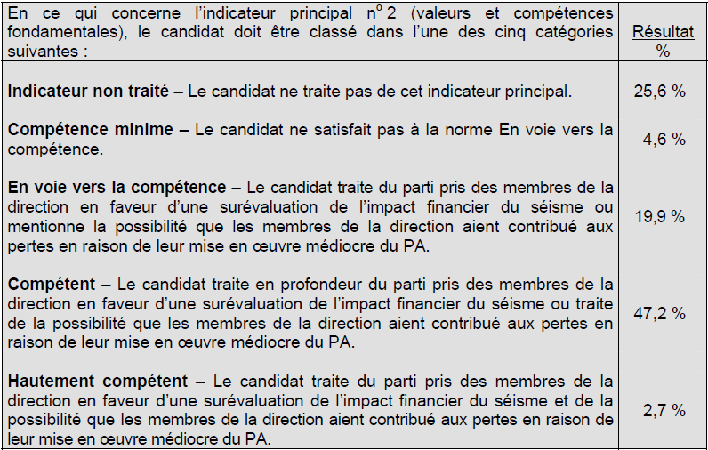
Occasion d’évaluation #2 Compétence habilitante

Slide 13

Occasion d’évaluation #3 – Certification Rapport avec assurance
Le conseil d’administration demande d’obtenir une assurance pour valider une information financière.
Dommages financiers liés au sinistre
Rapports possibles
805 : Assurance raisonnable
2400 : Assurance limitée
4400 : Aucune assurance
Limites de notre travail?
Crédit photo : Pixabay

Slide 14
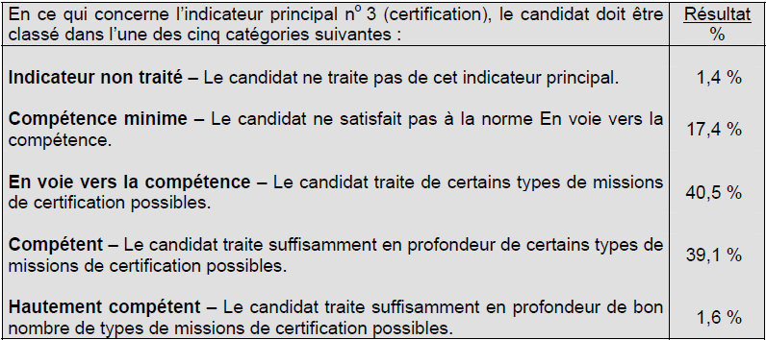
Occasion d’évaluation #3 – Certification Rapport avec assurance

Slide 15

Occasion d’évaluation #4 – Certification Amélioration du plan anti-sinistre (aspect contrôle)
Problématiques
Mise à l’essai
Menaces couvertes par le plan
Informations de contact
Diffusion du PA
Prise de décisions rapides
Gestion des employés
Information des clients
Clause sur sinistres dans les contrats
Postes de travail/équipe
Relocalisation des employés
Directeur de l’informatique
Crédit photo : Pixabay

Slide 16
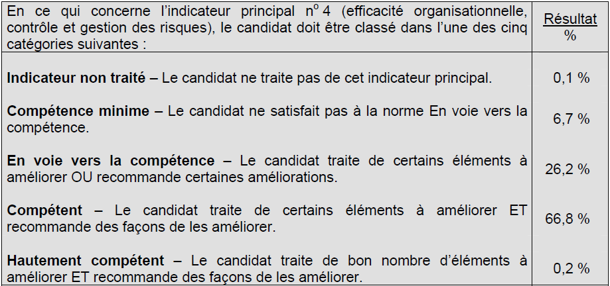
Occasion d’évaluation #4 – Certification Amélioration du plan anti-sinistre (aspect contrôle)

Slide 17

Occasion d’évaluation #5 – Comptabilité de gestion Amélioration du plan anti-sinistre (aspect TI)
Problématiques
Reconnexion des serveurs
Mise à niveau du réseau d’ASAP
Sauvegarde des informations clients
Mise à jour du centre de secours
Sécurité
Technicien du centre de secours
Crédit photo : Pixabay

Slide 18
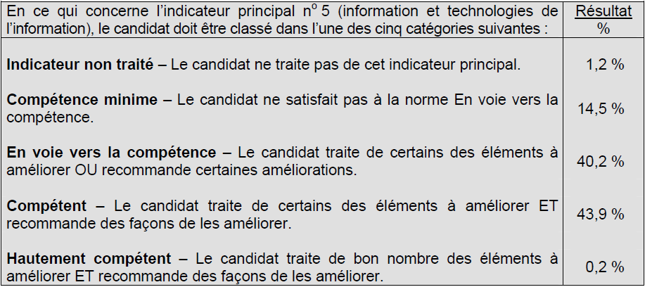
Occasion d’évaluation #5 – Comptabilité de gestion Amélioration du plan anti-sinistre (aspect TI)

